Slide 1

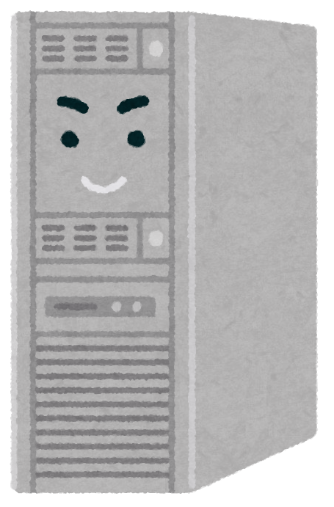





commit
Branch A
Branch A
push
pull
master
master
push
pull
ローカルリポジトリ
リモートリポジトリ

